Slide 1


Slide 2
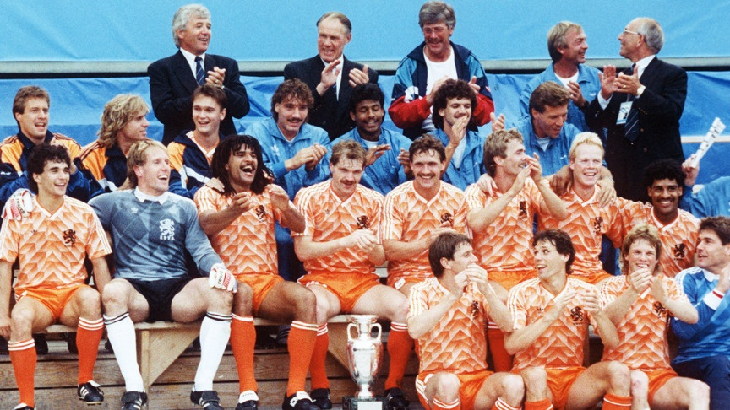
welkom

Slide 3
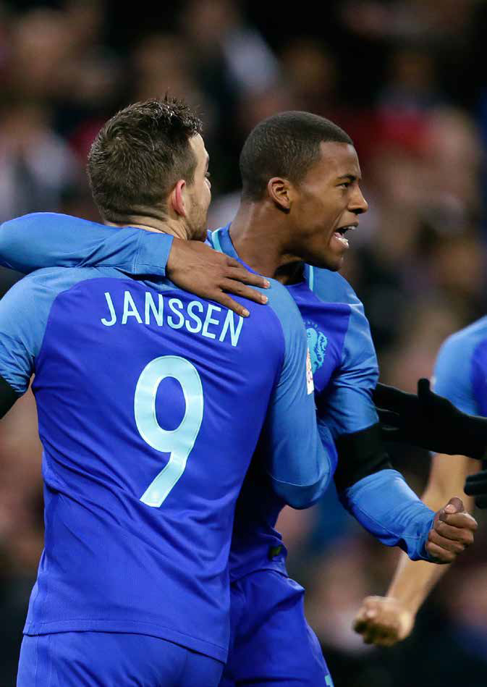
voorzitterscongres
Vrijdag 16 september & Zaterdag 17 september

Slide 4
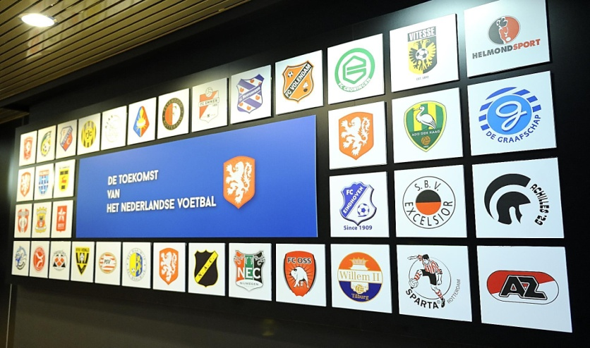
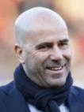
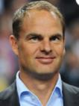
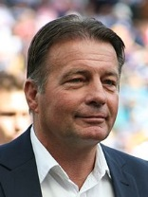
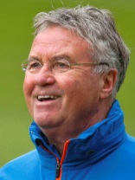
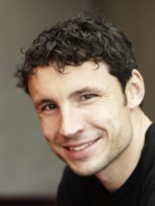
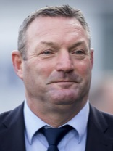
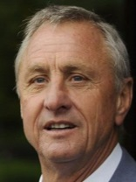
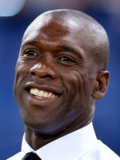
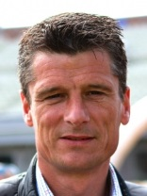
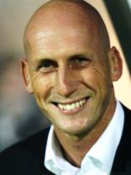
Waar komen we vandaan?
    Waarom?
    Voor wie en met wie?

Slide 5
11 speerpunten
Vasthouden aan eigen voetbalcultuur met meer focus op winnaarsmentaliteit.
Clubs en spelers moeten bewuster omgaan met fysieke ontwikkeling.
Scouts opleiden om ook de fysieke en mentale aspecten van spelers beter te leren herkennen.
Diversiteit van de trainersstaf.
Opleidingsplicht voor BVO’s
Kwaliteit van de jeugdtrainers moet omhoog.
Ook bij het eerste elftal gaat de opleiding door.
Structureel meer weerstand creëren.
Cursussen meer op maat.
10. Hogere eisen stellen aan verdedigen.
11. Meer eigen verantwoordelijkheid.

Slide 6
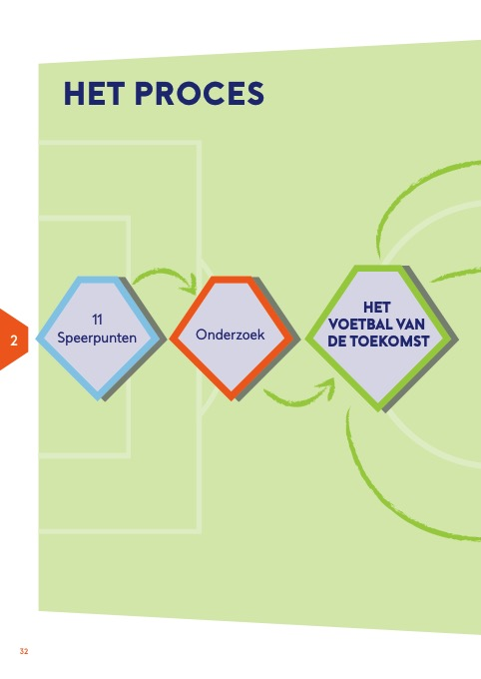
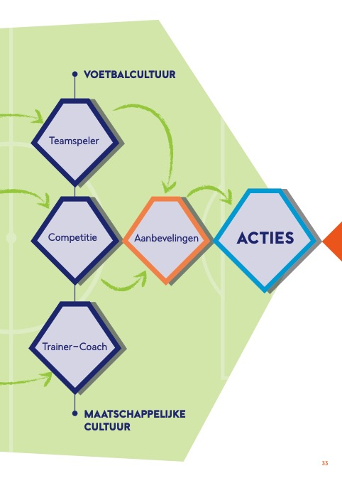

Slide 7
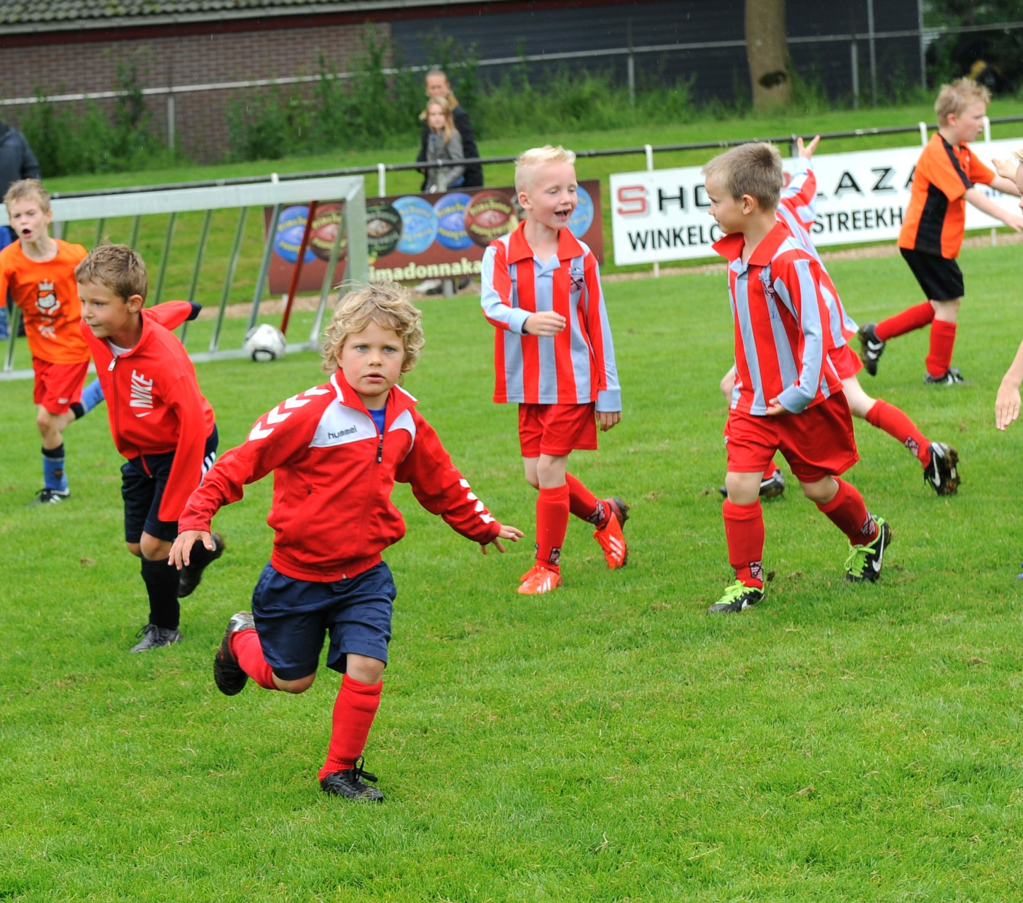
Uitdagingen

Slide 8
TRAINERS en JEUGDLEIDERS
In het amateurvoetbal zijn bij jeugdteams nog veel incompetente trainers en jeugdleiders actief. Om uitstroom te voorkomen en spelplezier te verhogen zijn goede, competente trainers hard nodig.

Slide 9
AANBEVELING
De ruim 41.000 jeugdteams verdienen competente trainers en coaches. Er zullen in het amateurvoetbal 41.000 jeugdtrainers – en coaches worden opgeleid door KNVB-kadercoaches

Slide 10
TRAINERS en JEUGDLEIDERS
Er is geen online omgeving waar alle benodigde informatie en kennis te verkrijgen is voor trainers, coaches en begeleiders

Slide 11
AANBEVELING
Er wordt een online trainersplatform opgezet voor alle trainers in het betaald en amateurvoetbal. Trainers kunnen daar bijvoorbeeld de training planning, trainingsvormen vinden, schema’s uitwisselen, maar ook alle informatie vinden over wat is een kind van onder 8, hoe kan ik daar mee om gaan

Slide 12
UITSTROOM JUNIOREN
Het standaard aanbod van competitie- en wedstrijdvormen veroorzaakt bij de junioren veel uitval. Uit KNVB-uitstroomonderzoek blijkt dat de uitstroom bij verenigingen toeneemt vanaf 12 jaar.

Slide 13
AANBEVELING
Aanpassing wedstrijd- en competitieaanbod junioren B-categorie. Op basis van de uitstroommotieven van deze groep zal worden onderzocht hoe wedstrijd en competities beter kunnen aansluiten op de behoeften van deze groep

Slide 14
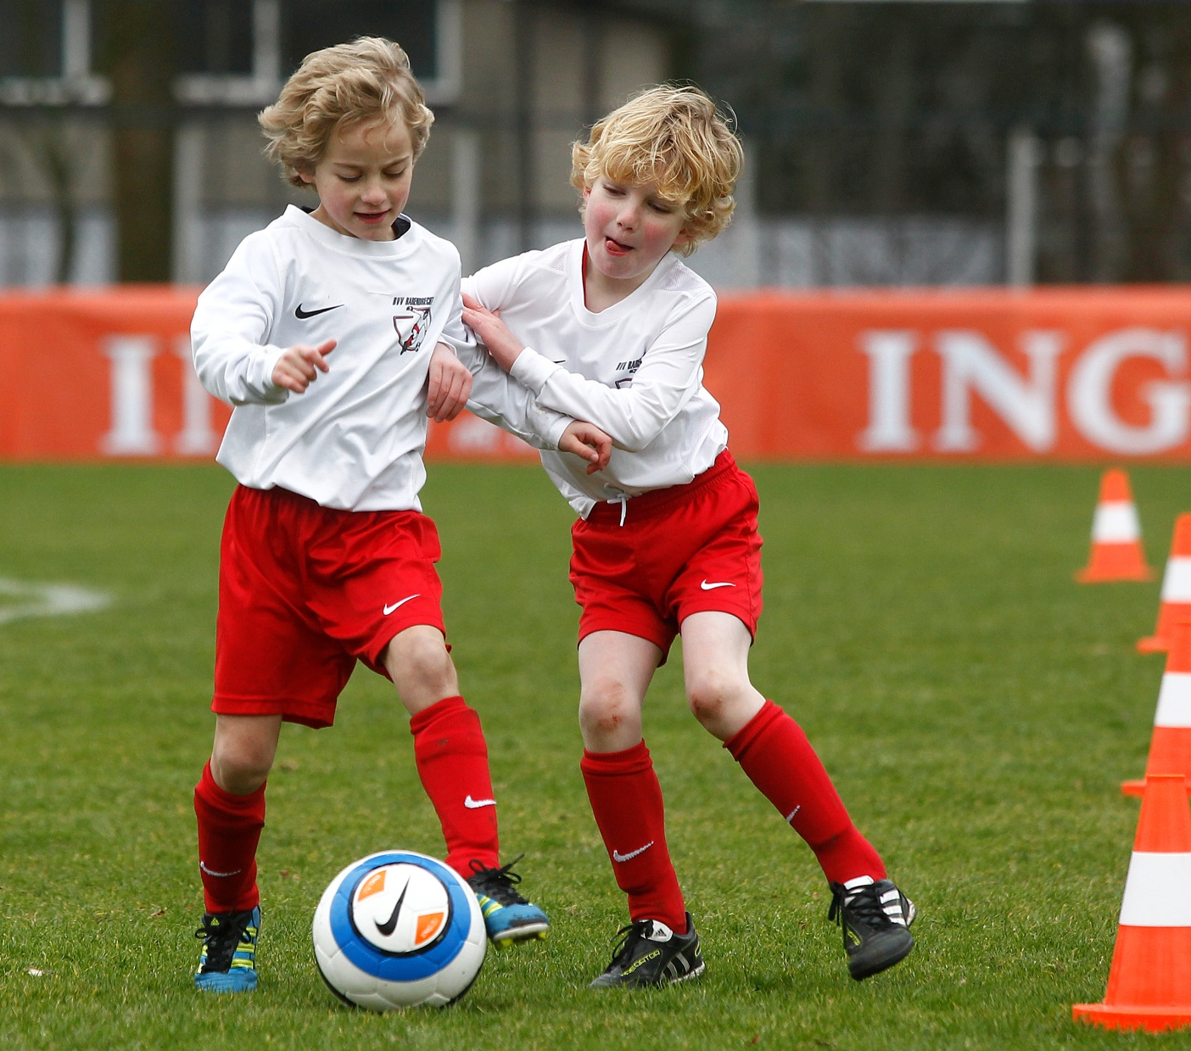
Optimale wedstrijdvormen pupillen
Onder 6 tot onder 12

Slide 15
Invoegen deel Lennard

